Slide 1
Jak stworzyć dobry model danych?
Grzegorz Stolecki
grzegorz.stolecki@gmail.com

Slide 2
AGENDA
Zanim rozpoczniesz budowę modelu – wymagania, ograniczenia.
Składniki i budowa modelu.
Gdzie przydaje się DAX?
Zaawansowane składniki modelu – grupy kalkulacyjne, agregacje. Wspomnimy też o partycjach oraz tabelach hybrydowych.
Modele kompozytowe.

Slide 3
O czym nie będziemy mówili
Tworzenie zapytań i transformacji danych w PowerQuery.
Optymalizacja wydajnościowa zapytań w DAX.
Optymalizacja wydajnościowa zapytań w SQL (coś tam jednak powiemy, ale niewiele).
Sztuczki i triki w wizualizacjach danych – często opierają się na formułach DAX.

Slide 4
Potrzebne narzędzia
Power BI Desktop
DAX Studio
Edytor zapytań, podgląd planu zapytań i wykonania zapytania, analiza rozmiaru modelu, benchmarking.
https://daxstudio.org/
Tabular Editor 2
Edytor modelu, dostęp do właściwości nieobecnych w Power BI Desktop, makra automatyzujące pracę z modelem, analizator dobrych praktyk.
https://tabulareditor.github.io/
Dostępna jest również bardzo rozbudowana, płatna wersja 3.

Slide 5
Przydatne narzędzia
DAXDebugOutput
Podgląd wyników zwracanych przez funkcję EVALUATEANDLOG.
https://github.com/pbidax/DAXDebugOutput/releases/
MSHGQM (Microsoft Hates Greg’s Quick Measures)
Gotowe do użycia szablony miar DAX z podejściem NO-CALCULATE.
https://github.com/gdeckler/MicrosoftHatesGregsQuickMeasures

Slide 6
Jak pracujemy z Power BI?
Pozyskiwanie danych
Transformacja danych
Wizualizacja
Ładowanie danych
Modelowanie
Publikacja

Slide 7
Model danych
Ta definicja jest nieoficjalna.
Twój, czasem niedoskonały, opis rzeczywistości.
Model opisuje obiekty, zjawiska, procesy, zdarzenia zachodzące w rzeczywistości.
W uproszczeniu model zawiera dwa główne rodzaje składników
Obiekty (Klient, Produkt)
Zdarzenia (Sprzedaż, Zakup)

Slide 8
Model danych
Każdy obiekt / zdarzenie zawiera dodatkowe informacje, istotne z punktu widzenia użytkowników.
Model danych pozwala z tych informacji korzystać w wybranym narzędziu.
Dobry model danych pozwala na efektywne i łatwe korzystanie z danych.

Slide 9
Model danych
Baza danych = Model danych + Dane
Model danych to inaczej struktura danych, logiczny i fizyczny sposób ich składowania, definicje operacji na danych.
Najczęściej spotykane rodzaje modeli danych
Relacyjny
Dokumentowy
Wielowymiarowy

Slide 10
Pułapka formatu relacyjnego
Bazy relacyjne różnią się mocno od baz analitycznych (Analysis Services, Power BI).
W bazie relacyjnej „połączenia” pomiędzy tabelami służą przede wszystkim do ochrony integralności danych – ograniczenia referencyjne.
W zapytaniu SQL można całkowicie dowolnie połączyć ze sobą wiersze z całkowicie dowolnych tabel. Dopasowanie jest ustalane na poziomie zapytania (są wyjątki – tzw. złączenie naturalne – niedostępne w SQL Server).

Slide 11
Pułapka formatu relacyjnego
W modelu tabelarycznym relacje dopasowujące wiersze są zdefiniowane w modelu i są domyślnie używane w zapytaniach.
Model tabelaryczny pozwala na definiowanie relacji w zapytaniach ale nie jest to jego normalne działanie.
Model tabelaryczny zablokuje Twój pomysł na raport jeśli tabele nie są ze sobą w relacji (pomimo, że połączenie istnieje).
Patrz – problem trzech tabel.

Slide 12
Model danych – Power BI
Struktura
Tabele
Relacje
Składowanie
(typ storage engine)
In-memory
DirectQuery
Kalkulacje
Composite
Hybrid
Filtry RLS
Obiekty fizyczne
Partycje
Agregacje
Inne: Q&A

Slide 13
Analityczny model danych
Cel
Uzyskać odpowiedź na stawiane pytania
Zastosowania
Poszukiwanie zależności pomiędzy elementami danych – tworzenie pochodnych modeli danych (np. z użyciem uczenia maszynowego)
Wizualizacja danych, storytelling
Predykcja

Slide 14
Wielowymiarowy model danych
Najwygodniejszy z punktu działania wizualnych narzędzi do eksploracji danych.
Power BI, Tableau, Qlik, Excel, tabele/wykresy przestawne
Najefektywniejszy dla koderów jest model relacyjny z obsługą w SQL

Slide 15
Budujemy model danych
Analiza wymagań
Funkcjonalne – co będzie zawierał model danych? Co będzie można umieścić w raportach?
Niefunkcjonalne – jak będzie działał? Jakie są ograniczenia techniczne?
Wszystkie wymagania mają wpływ na budowę modelu.
Nie zaczynaj budowy jeśli nie masz kompletu wymagań.

Slide 16
Jak będzie używany model danych?
Predefiniowane raporty
Użytkownik tylko przegląda raport, może zmieniać parametry przy pomocy wizualizacji dostępnych w raporcie.
Predefiniowane raporty z możliwością dopasowania wizualizacji
Użytkownik przegląda raport, może zmieniać parametry raportu oraz właściwości wizualizacji.
Eksploracja danych
Użytkownik może tworzyć nowe raporty wykorzystując model danych.

Slide 17
W jakim narzędziu będzie używany model?
W jakim narzędziu będą tworzone raporty?
Power BI – Desktop / Service
Power BI Report Server
Excel – uwaga na problemy z kompatybilnością!
Report Builder / Reporting Services
Inne narzędzie (np. Tableau, Qlik)

Slide 18
Gdzie będzie umieszczony model?
Lokalny plik Power BI (PBIX)
Lokalny plik Excel
Dataset Power BI w usłudze
Dataset Analysis Services ( SQL Server AS / Azure AS )

Slide 19
Schemat praw dostępu
Obszary robocze Power BI Service
Row Level Security
Object Level Security
Schemat zabezpieczeń powinien opierać się na rolach i grupach użytkowników z Azure Active Directory.
Do realizacji praw dostępu mogą być konieczne dodatkowe obiekty (tabele, kolumny w tabelach).

Slide 20
Scenariusze testowania
Przygotuj pary testowe:
Zapytanie do modelu danych (wizualizacja Power BI, zapytanie DAX)
Zapytanie do źródła danych (zapytanie SQL, raport ze źródła)
Kryteria wyboru danych muszą być identyczne.
Najwygodniej robi się to w SQL Server Management Studio przy pomocy zapytań DAX i SQL.
Dla zabezpieczeń też należy zdefiniować scenariusze testowe!

Slide 21
Wydajność
Słaba wydajność modelu – długi czas wykonywania zapytań – to najpoważniejsze ryzyko przy budowie modelu.
Konieczne jest przetestowanie modelu na przewidywanym wolumenie danych.
Jeśli brak dostępu do oryginalnych danych – należy wygenerować odpowiednią liczbę wierszy.
Należy przy tym zachować rozkład danych w ważniejszych kolumnach.

Slide 22
Wydajność
Należy pamiętać o symulacji pracy wielu użytkowników.
Model może być szybki, gdy testujemy go lokalnie lub z usługi ale pojedynczymi zapytaniami.
Przy wielu użytkownikach w usłudze Microsoft może „przykręcić” zawór. Szczególnie gdy używamy pojemności współdzielonej.
Możliwości:
Selenium – automatyzacja przeglądarki internetowej
Powershell, Power Automate

Slide 23
Możliwości zastosowania DevOps
Problem polega na tym, że „kod” modelu jest zaszyty w pliku PBIX.
Są rozwiązania oparte na wydobywaniu zawartości z pliku PBIX (jest to zwykłe archiwum ZIP).
Dostępne narzędzia:
Tabular Editor 2/3
Pbi-tools https://pbi.tools/
TMDL https://powerbi.microsoft.com/en-au/blog/announcing-public-preview-of-the-tabular-model-definition-language-tmdl/

Slide 24
Inne ważne kwestie
Budżet
Rozmiar modelu
Intensywność wykorzystania

Slide 25
Mnóstwo możliwości… Co wybrać?
Czy zestaw danych będzie używany do tworzenia raportów przez innych użytkowników?
Jak ma wyglądać odświeżanie danych?
Dane na żywo
Rzadkie lub częste odświeżenie
Jaki jest docelowy rozmiar danych?
Jakie są wymagane zabezpieczenia dostępu do danych?
Ile mamy pieniędzy? $$$ ☺

Slide 26
Co ma zawierać model danych?
Najlepsze źródło informacji to makiety raportów
lub obecnie funkcjonujące raporty.
Idealne narzędzie do tworzenia makiet raportów to EXCEL
lub inny arkusz kalkulacyjny.

Slide 27
Makieta raportu Power BI
Raport Power BI może składać się z wielu stron.
Każda strona może zawierać jedną lub więcej wizualizacji.
Wizualizacje na pojedynczej stronie wchodzą w interakcje.
Pamiętaj o zakładkach, nawigacji, synchronizacji fragmentatorów…
Czy naprawdę twórca modelu danych musi to brać pod uwagę?

Slide 28
Makieta raportu Power BI
Czy naprawdę twórca modelu danych musi to brać pod uwagę?
Twórca modelu musi się skoncentrować na pojedynczych wizualizacjach – tabelach, wykresach itd.
Model danych musi zawierać potrzebne elementy danych oraz umożliwiać wymagane grupowanie, agregację, filtrowanie oraz sortowanie.
Pamiętaj o izolacji modelu danych oraz samej wizualizacji!

Slide 29
Izolacja modelu danych i wizualizacji
Power BI dla każdej wizualizacji generuje osobne zapytanie na model danych.
Interakcja (np. ustawiony fragmentator) wchodzi do zapytania jako filtr.
Power BI ogranicza liczbę zwracanych wierszy zapytania.
Im więcej wizualizacji na stronie tym więcej zapytań – dłuższy czas odświeżania strony.

Slide 30
Makieta wizualizacji
Forma – tabela, tabela przestawna, wykres, wizualizacja R/Python.
Co znajduje się w wierszach, kolumnach, w komórkach na przecięciu, w poszczególnych punktach danych.
Formuły kolumn, wierszy, komórek obliczanych.
Formatowanie liczb.
Formatowanie komórek tabeli (kolor czcionki, tło, ikony, reguły formatowania warunkowego).
Rodzaj wykresu, mapowanie danych do elementów wykresu (serie, kategorie).

Slide 31
Makieta raportu
Zasady agregowania danych.
Podsumowania (sposób obliczania, format).
Parametry raportu – kryteria, które mogą być ustalane przez użytkownika.
Filtry raportu – kryteria wyboru danych do raportu, nie będą zmieniane przez użytkownika.
Sposób wizualizacji – mogą być konieczne dodatkowe kalkulacje (muszą być w modelu, póki co Power BI nie ma formuł na poziomie wizualizacji – a Excel ma ☺ ).

Slide 32
Budujemy model
Tworzenie modelu to proces iteracyjny.
Zbieramy wymagania, konstruujemy model, testujemy jego działanie.
Wprowadzamy potrzebne zmiany:
Użytkownicy modelu coś sobie przypomnieli – to jest całkowicie NORMALNE, nie bójmy się tego.
Projektant modelu coś źle zrozumiał, wymaganie było nieprecyzyjne.
Projektant modelu wymyślił lepsze rozwiązanie.
I tak w kółko…

Slide 33
Budujemy model
Definicja wymagań
Przygotowanie danych
Budowa modelu
Testowanie
Akceptacja użytkowników

Slide 34
Potrzebna „fachowa” nazwa?
Zrozumienie uwarunkowań biznesowych
Zrozumienie danych
Przygotowanie danych
Modelowanie
Ewaluacja
Wdrożenie
CRISP - DM

Slide 35
Model danych Power BI
Model danych Power BI jest również określany jako dataset.
Precyzyjniej mówiąc dataset zawiera definicję modelu oraz zapytania PowerQuery dla wszystkich jego tabel.
Dataset może być udostępniany innym użytkownikom poprzez usługę Power BI – jest to najlepszy sposób pracy z danymi.

Slide 36
Budujemy model
Co trzeba zrobić:
zbudować tabele
zdefiniować relacje
Te dwa podstawowe elementy można zbudować zarówno w bazie relacyjnej jak i w datasecie Power BI.
Należy określić typ korzystania ze źródła danych.
Inaczej: sposób przechowywania danych w tabelach.

Slide 37





Lokalny model danych
Plik PBIX
Tworzony w Power BI Desktop
lub w Excel
Pełne możliwości edycji
Brak uprawnień do danych
Import lub DirectQuery
Wizualizacje
Model danych

Slide 38
Publikacja w usłudze Power BI
Dataset
Raport
W usłudze widzimy dwa osobne
obiekty.
Dzięki temu Dataset może być
ponownie użyty jako źródło danych dla nowego raportu.
Wizualizacje
Model danych

Slide 39
Publikacja w usłudze Power BI
Raport
Dataset
Raport
Wizualizacje
Raport
Live Connection
Wizualizacje
Model danych
Wizualizacje

Slide 40
Live Connection
Połączenie do modelu danych
Obszar roboczy Power BI Service
SQL Server Analysis Services
Azure Analysis Service
Połączenie tylko do jednego modelu
Nie można modyfikować modelu
Można dodawać nowe miary – report measures

Slide 41
Import
Dane w całości ładowane do pamięci RAM
Maksymalna szybkość działania
Kompresja danych
Konieczne odświeżanie danych (limity: Free – 1/dzień, Pro – 8/dzień, Premium/PPU – 48/dzień).
Wymagania pamięciowe zależne od rozmiaru danych, rozmiaru największej odświeżanej tabeli, materializacji podczas wykonywania zapytań

Slide 42
DirectQuery
Obsługa danych o większym rozmiarze niż dostępny limit
Brak konieczności odświeżania danych – można dostarczać dane z niewielkim opóźnieniem
Wykorzystanie automatycznego odświeżania strony w raporcie oraz elementu dashboard’u (co 15 minut)
Szybkość źródła danych kluczowa dla wydajności
Nieoptymalne działanie niektórych funkcji DAX
Duże ograniczenia w zapytaniach Power Query, limit 1 mln wierszy per zapytanie.

Slide 43
Import czy DirectQuery?
Zdecydowanie Import.
Nie ma szybszej opcji niż działanie na danych zmagazynowanych w pamięci RAM.
Kiedy DirectQuery jest lepszy?
Rozmiar danych przekracza limity dla typu Import.
Wymagane jest działanie bez procesowania modelu (szybkie uwzględnianie zmienionych danych).
Excel ma problemy z modelami DirectQuery.

Slide 44
Composite
Tryb przechowywania danych konfigurowany dla każdej tabeli z osobna
Tryby dla tabeli
Import
DirectQuery
Dual – Power BI przełącza tryby wg potrzeby (gdy zapytania używają złączeń)
Możliwość użycia wielu źródeł DirectQuery

Slide 45
Funkcje Premium capacity dla modelu danych
Tabele hybrydowe (preview, bardzo ważna funkcjonalność!)
Wyższe limity rozmiaru modelu (Max memory do 400GB, uwaga na mechanizmy alokacji pamięci!)
Większa pojemność dzierżawy (100 TB vs Liczba licencji Pro * 10GB)
Większa liczba dopuszczalnych odświeżeni (48 vs 8)
Power BI Report Server (lokalne i współdzielone modele danych)
Dobra wiadomość:
Odświeżanie przyrostowe jest dostępne dla modeli Pro!

Slide 46
Licencje a rozmiar modelu
Licencja Power BI | Maksymalny rozmiar modelu (GB)
Free | 1
Professional | 1
Power BI Report Server | 2
Embedded EM1/A1 | 3
Embedded EM2/A2 | 5
Embedded EM3/A3 | 10
Premium P1/A4 | 25
Premium P2/A5 | 50
Premium P3/A6 | 100
Premium P4 | 200
Premium P5 | 400
Premium Per User | 100

Slide 47
Dobra praktyka
Źródłem modelu powinna być baza relacyjna (np. SQL Server).
W bazie relacyjnej można zbudować model wielowymiarowy.
Model danych powinien mieć jedno źródło danych.
Dane z innych źródeł (np. Excel, Web) powinny być najpierw załadowane do hurtowni danych.
Doskonałe źródło dla trybu DirectQuery.

Slide 48
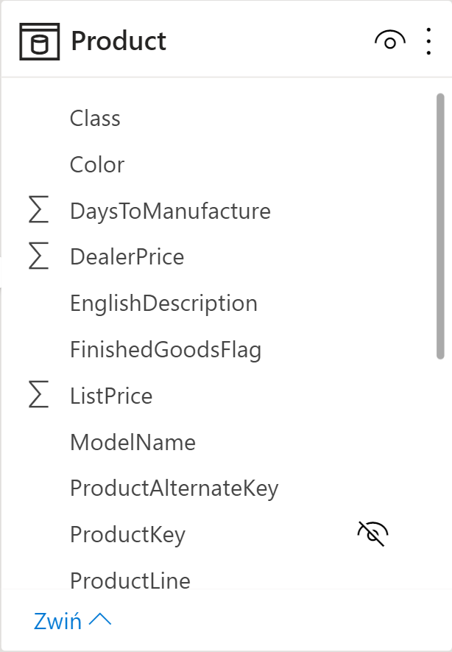
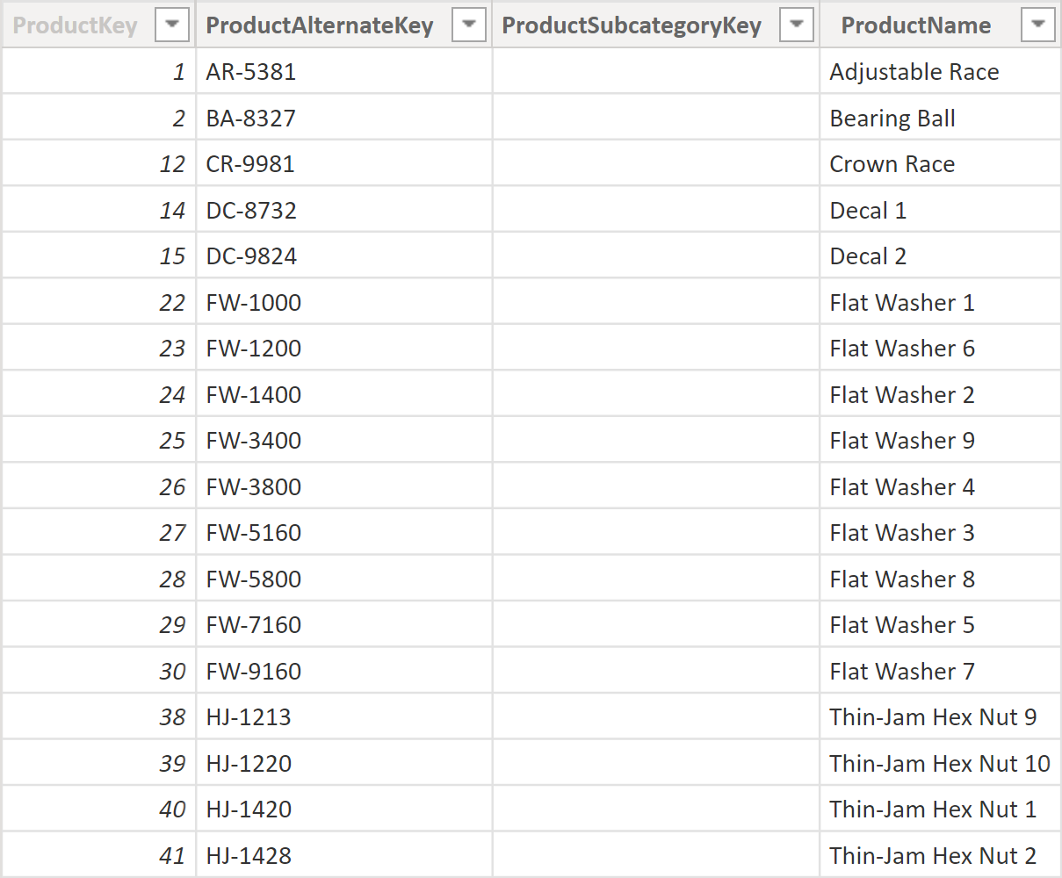
Tabela
Zawiera dane jednego obiektu.
Każda kolumna to jeden atrybut opisujący ten obiekt.
Każdy wiersz to jedno wystąpienie danego obiektu (ziarno tabeli).

Slide 49
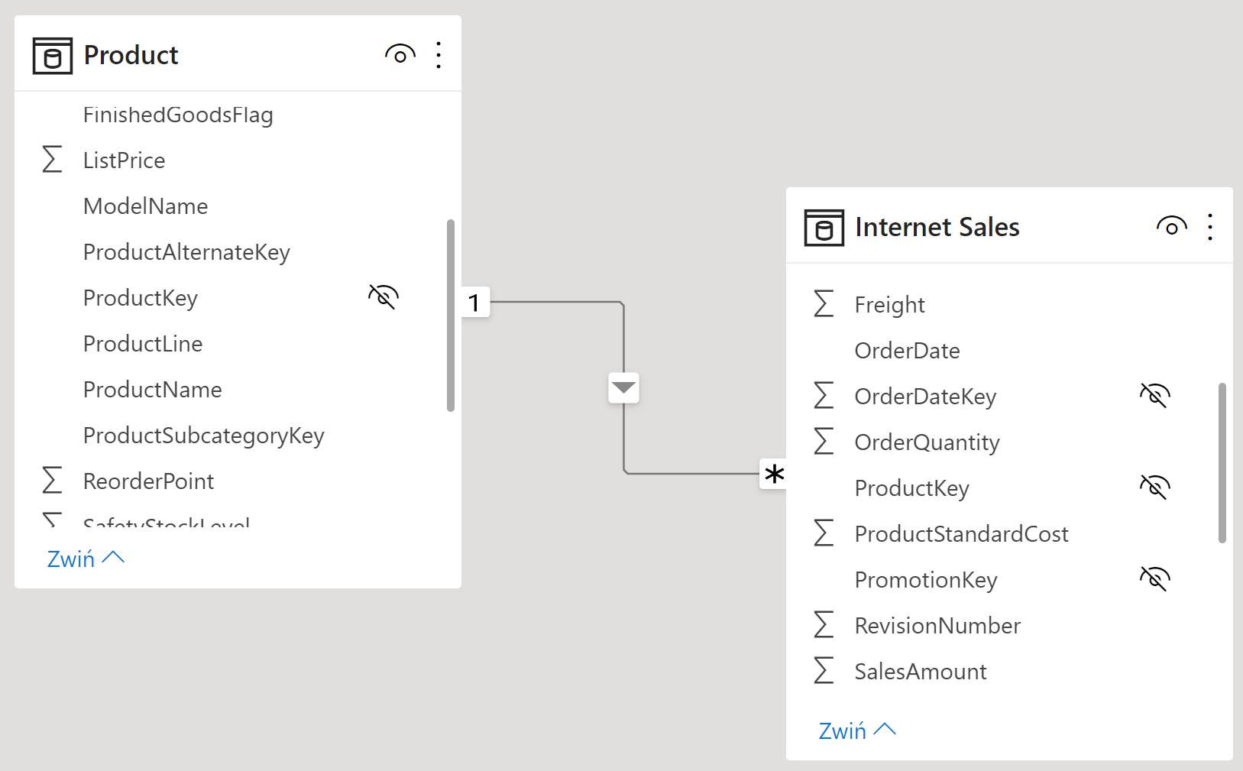
Relacja
Pozwala odnaleźć powiązane dane w innych tabelach.
Aktywność (włączona / wyłączona)
Kardynalność (1:1, 1:*, *:*)
Propagacja filtra (jeden kierunek / oba kierunki / brak)

Slide 50
Gdzie zdefiniować relację?
W modelu danych
Jeśli będzie aktywna – będzie używana domyślnie.
Jeśli będzie nieaktywna – może zostać włączona poprzez USERELATIONSHIP.
W formule miary
Użyj funkcji TREATAS lub CALCULATE z odpowiednim filtrem.
Pozwala dynamicznie wybierać relacje wg potrzeby.
Formuły miar stają się skomplikowane.

Slide 51
Kardynalność relacji
Na schemacie Power BI podaje kardynalność maksymalną.
Definiując relację też podajemy tylko maksymalną.
Minimalna jest bardzo ważna – pozwala podjąć decyzję czy potrzebujemy osobnej tabeli dla danego wymiaru.
Kardynalność minimalna
0 – wystąpienie wiersza jest opcjonalne
1 – wystąpienie wiersza jest obowiązkowe
Kardynalność maksymalna
1 – można powiązać dokładnie jeden wiersz
* - można powiązać nieskończoną liczbę wierszy

Slide 52
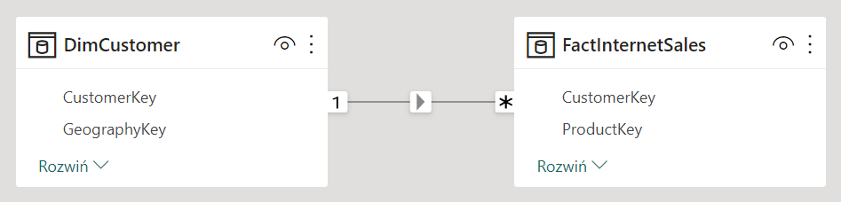
Kardynalność relacji
Jeden klient może mieć maksymalnie nieskończoną liczbę transakcji sprzedaży (również zero)
Jedna transakcja sprzedaży może być przypisana do maksymalnie jednego klienta (również do żadnego)
Dla Power BI minimalna kardynalność zawsze wynosi zero.
Jak transakcja sprzedaży może nie być przypisana do klienta?

Slide 53
Błąd integralności danych
Transakcja sprzedaży w kolumnie relacji do klienta zawiera:
Wartość nieistniejącą w słowniku klientów
Wartość nieokreśloną – NULL
Jest to błąd integralności danych.
Power BI ukrywa go poprzez dodanie odpowiedniego wiersza w tabeli klientów. Taki wiersz „pasuje” do tych błędnych z transakcji sprzedaży.
Różne funkcje DAX uwzględniają ten wiersz… lub nie…

Slide 54
Błąd integralności danych – jak się go pozbyć?
Najlepiej w źródle danych albo podczas ładowania.
Jako ostateczność – zdefiniować kolumnę kalkulowaną i użyć jej w relacji.
Należy do wartości wymiaru dodać element neutralny. Do którego przypiszemy błędne wiersze, np.
(brak)
(nd)
NA
Brak kategorii

Slide 55
Jednoznaczność relacji
Power BI pozwala tylko na jedną ścieżkę relacji pomiędzy dwoma tabelami.
Model jest niejednoznaczny jeśli pomiędzy dwoma określonymi tabelami istnieje więcej niż jedna ścieżka relacji

Slide 56
Propagacja filtra
Właściwość relacji określająca kierunek filtrowania.
Domyślny kierunek jest zgodny z relacją jeden do wielu – tabela po stronie jeden filtruje tabelę po stronie wiele.
Można włączyć filtrowanie dwukierunkowe
W strukturze modelu.
W formule miary – CROSSFILTER
Filtrowanie dwukierunkowe obniża wydajność obliczeń.
Szczególnie gdy tabela po stronie jeden jest duża.

Slide 57
Propagacja filtra
Jeśli relacja pomiędzy tabelami jest ustawiona na 1:1 filtr domyślnie jest jednokierunkowy.
W takim przypadku należy scalić obydwie tabele w jedną. Nie ma to wpływu na rozmiar modelu.
Osobne tabele warto pozostawić jeśli schemat zabezpieczeń dla kolumn w tych tabelach jest osobny.

Slide 58
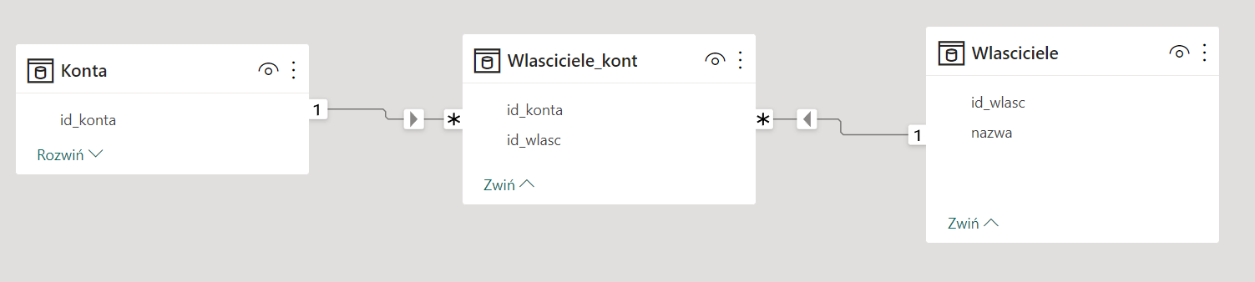
Zwykła relacja wiele do wielu
Nie jest to bezpośrednia relacja pomiędzy dwoma tabelami.
Relacja jest realizowana z pomocą tabeli pomostowej.
Jeśli tabela pomostowa nie zawiera kolumn użytecznych w wizualizacjach (zawiera tylko klucze) – należy ją ukryć.

Slide 59
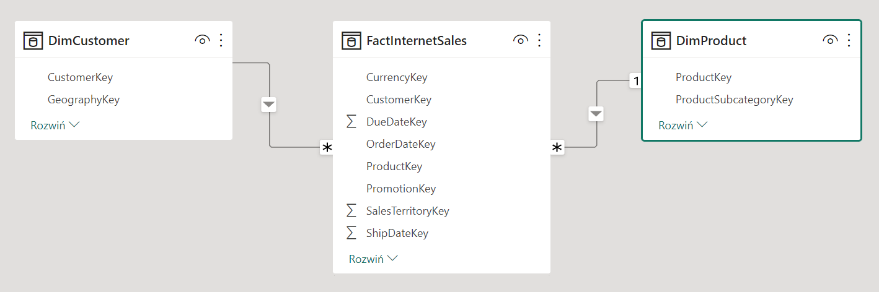
Tabela miar jest tabelą pomostową
Trzeba tylko pamiętać o włączeniu dwukierunkowej propagacji filtra na odpowiedniej relacji

Slide 60
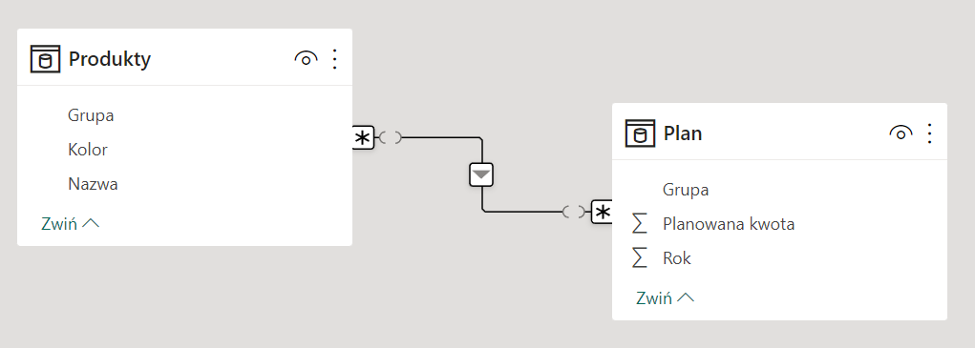
Bezpośrednia relacja wiele do wielu
Power BI pozwala na zdefiniowanie relacji wiele do wielu bezpośrednio pomiędzy dwoma tabelami
Relacja taka oparta jest na kolumnach nie będących kluczami głównymi w obydwu tabelach.
Jest to tzw. relacja słaba. Kluczowe staje się ustawienie kierunku propagacji filtra.

Slide 61
Relacja wiele do wielu – problem sum
Relacja wiele do wielu zawsze wprowadza problem z podsumowaniami generowanymi w wizualizacjach.
Power BI do obliczenia podsumowania stosuję formułę miary obliczoną w zmodyfikowanym kontekście filtra:
Kolumny użyte wewnątrz wizualizacji mają zdjęty filtr (ALL).
Filtry nakładane z zewnątrz wizualizacji nadal działają.

Slide 62
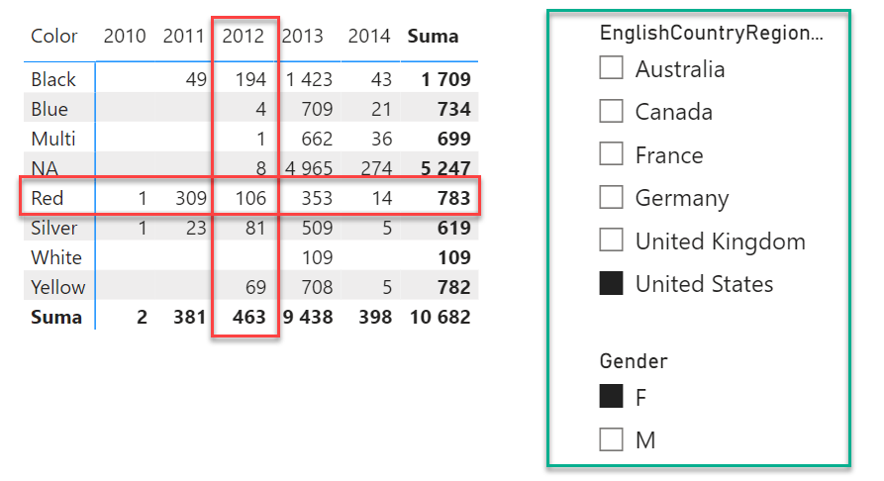
Filtry w wizualizacji
Filtry wewnętrzne
Filtry zewnętrzne

Slide 63
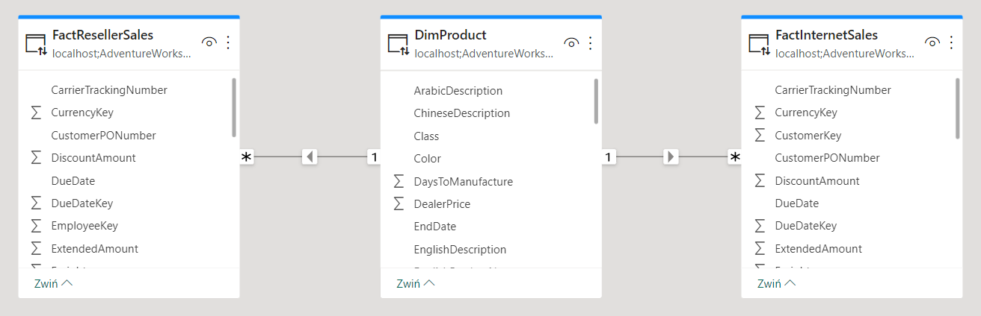
Problem trzech tabel
Nawet prawidłowo zdefiniowany model może dać błędy w trakcie działania.

Slide 64
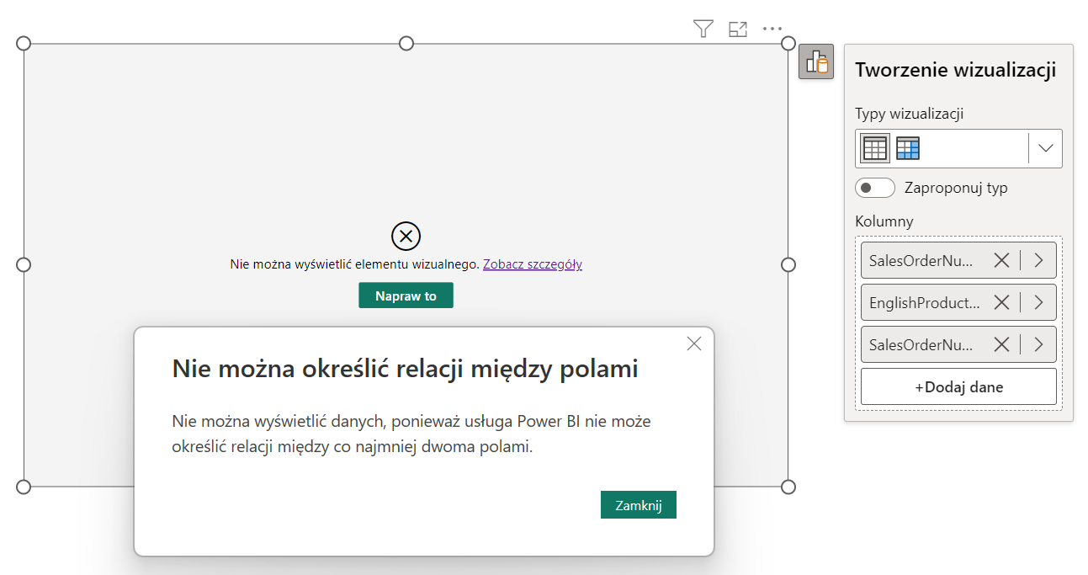
Problem trzech tabel
Próbujemy użyć jako wymiarów kolumn z trzech tabel.
Jedna z nich musi zostać zagregowana – zostać użyta jako miara.

Slide 65
Schemat gwiazdy (star schema)
Tabela miar
Tabela wymiarów
Tabela wymiarów
Tabela wymiarów
Tabela wymiarów
Tabela wymiarów
Tabela wymiarów
Zalecana konstrukcja modelu
Prosty w użyciu
Najlepsza wydajność w trybie
DirectQuery.

Slide 66
Schemat płatka śniegu (snowflake)
Tabela miar
Tabela wymiarów
Tabela wymiarów
Tabela wymiarów
Tabela wymiarów
Tabela wymiarów
Tabela wymiarów
Tabela wymiarów
Tabela wymiarów
Tabela wymiarów
Tabela wymiarów
Tabela wymiarów
Tabela wymiarów
W trybie DirectQuery generuje więcej kosztownych złączeń.
Nawet w trybie Import może osłabiać wydajność.
Zalecana jest denormalizacja, czyli łączenie tabel wymiarów aby uzyskać schemat gwiazd.

Slide 67
Schemat OBT (jedna wielka tabela)
Tabela miar i wymiarów
Oczekiwana na wejściu modeli uczenia maszynowego.
Może być wydajniejsza w DirectQuery.
Nie obsługuje zerowej, minimalnej kardynalności (brak miejsca np. na produkt bez sprzedaży)

Slide 68
Denormalizacja
ID Produktu | Nazwa | Kategoria
1 | Młotek | 1
2 | Pilnik | 1
3 | Pojemnik 10L | 2
4 | Pojemnik 20L | 2
ID kategorii | Kategoria
1 | Narzędzia
2 | Pojemniki
*
1
ID Produktu | Nazwa | Kategoria
1 | Młotek | Narzędzia
2 | Pilnik | Narzędzia
3 | Pojemnik 10L | Pojemniki
4 | Pojemnik 20L | Pojemniki

Slide 69
Denormalizacja
Źródło danych – widok w bazie relacyjnej
Zapytania PQ – scalenie zapytań
DAX – kolumna kalkulowana z RELATED lub RELATEDTABLE
DAX to najgorsze wyjście. Kolumna kalkulowana zwiększa rozmiar modelu. Nie pozbywamy się kolumny źródłowej.

Slide 70
Działanie modelu analitycznego
Wizualizacja wartości miar zagregowanych wg wybranych wymiarów.
Miara – wartość liczbowa, która podlega agregacji
Wymiar – kryterium filtrowania, agregacji oraz sortowania
Miara / wymiar to pojedyncza kolumna tabeli modelu
Nie nazywajmy tabel wymiarami!
Rola miara / wymiar nadawana jest dopiero przy wizualizacji danych.

Slide 71
Wymiarowość miary
Lista wymiarów, wg których można agregować wartość miary.
W tabeli miar wszystkie miary muszą mieć identyczną wymiarowość.
Stąd bardzo często mamy do czynienia z modelami, gdzie jest więcej niż jedna tabela miar.
Power BI nie ogranicza wyboru elementów do wizualizacji. Użytkownik może wybrać miarę i wymiar, które nie są ze sobą powiązane.

Slide 72
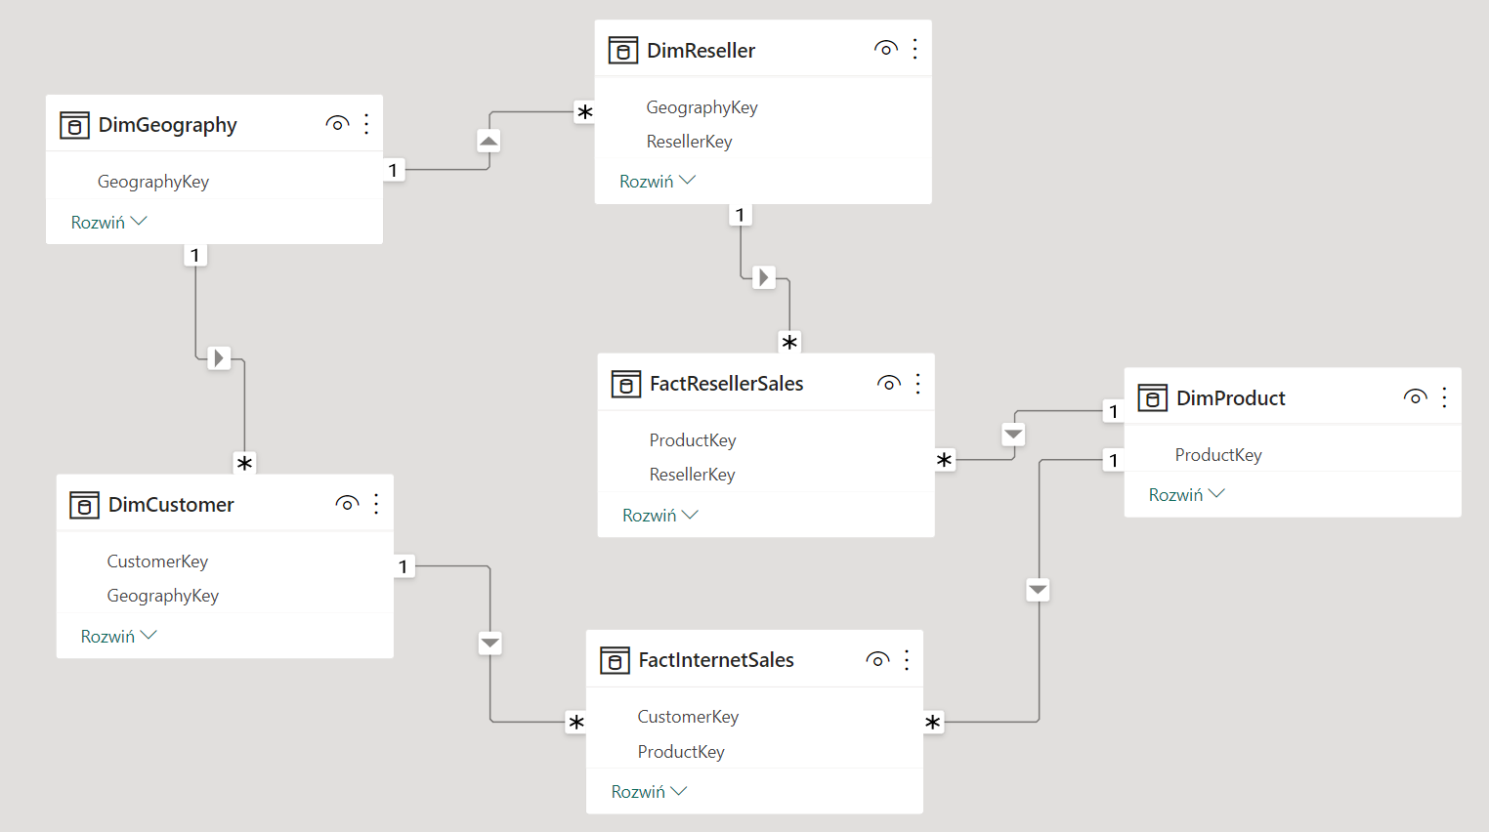
Wiele tabel miar, wspólne wymiary

Slide 73
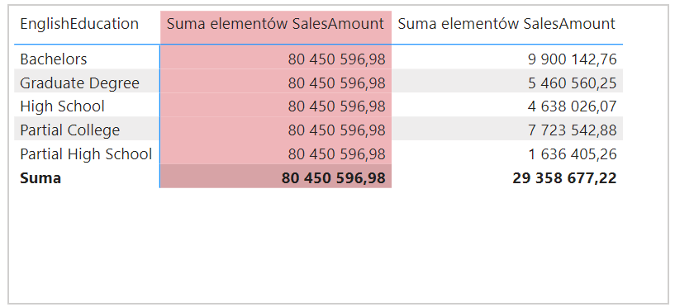
Problem
Power BI (i inni) nie ogranicza sposobu wyboru miar i wymiarów do wizualizacji.
Można wybrać wymiar i miarę, które nie mają wzajemnej relacji.

Slide 74
Rozwiązanie
Słabe: napisz kosmiczną formułę DAX, która sprawdzi kontekst i ukryje wartość.
Mocne: przeprojektuj model tak, aby wszystkie miary miały tę samą wymiarowość.
Rozwiązanie bardzo dobre dla modeli dla predefiniowanych raportów.
Dla eksploratorów danych – pozostaw model bez zmian. Eksplorator powinien wiedzieć jak poradzić sobie z taką sytuacją.

Slide 75
Kolumny w tabeli
Kolumny dla wizualizacji danych
Zostaną użyte w wizualizacjach jako miary i/lub wymiary.
Dodatkowe atrybuty opisowe obiektu (np. adres, telefon, itp.)
Kolumny techniczne
Klucze relacji
Klucz główny tabeli

Slide 76
Specjalne typy kolumn
Grupy
Lista – ręcznie definiujemy przynależność elementu do grupy.
Kwantuj – dla danych numerycznych – określamy albo szerokość przedziału albo liczbę przedziałów.

Slide 77
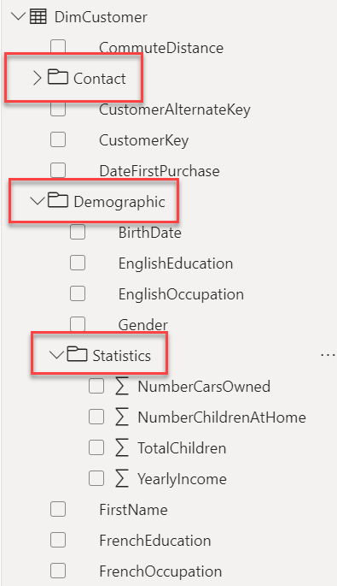
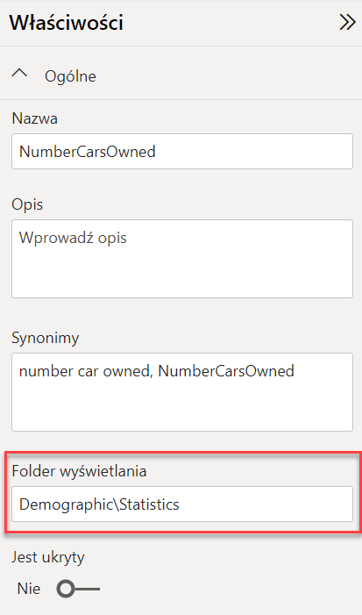
Foldery wyświetlania
Folder wyświetlania (display folder) pozwala uporządkować kolumny w danej tabeli.
Foldery mogą tworzyć wielopoziomową hierarchię.
Miary również posiadają tę właściwość.

Slide 78
Czy tabela musi mieć klucz główny?
W bazie relacyjnej TAK.
W modelu danych:
Tabela z wymiarami powinna taki klucz posiadać. Dodatkowo można oznaczyć taki klucz w modelu danych – Power BI skorzysta z tego przy optymalizacji zapytań.
Tabela miar (faktów) nie powinna posiadać klucza głównego. Mocno zwiększy on rozmiar tabeli.

Slide 79
Wyrażenia DAX jako elementy modelu
Nazwa obiektu = < wyrażenie >
Obiektem może być kolumna kalkulowana, tabela kalkulowana lub miara.
Wyrażenie to dowolny DAX – należy tylko pamiętać co musisz zwrócić – tabelę czy skalar.
Obiekt | Co zwraca wyrażenie DAX? | Kiedy obliczana?
Kolumna kalkulowana | Skalar | Odświeżanie danych
Tabela kalkulowana | Tabela | Odświeżanie danych
Miara | Skalar | Wykonywanie zapytania
Filtr Row Level Security | Skalar | Wykonywanie zapytania

Slide 80
Po co Ci kolumna kalkulowana?
Potrzebujesz nowego wymiaru w swoim modelu.
Np. chcesz utworzyć grupy wiekowe dla klientów, chcesz inaczej pogrupować produkty (np. drogie i tanie).
Wykonujesz obliczenie, które ma sens w każdym wierszu tabeli, które w raportach będzie agregowane (np. zawsze sumowane).
Dobrym przykładem jest [Margin] z przykładów.
Wydajnościowo – wielkich zysków nie będzie, ale model zajmie trochę więcej miejsca

Slide 81
Po co Ci tabela kalkulowana?
W modelu masz dwa (lub więcej) wymiary oparte na tej samej tabeli / kolumnie.
Prosto wykonasz kopię tabeli w modelu.
Budujesz tabelę kalendarza.
Taka tabela może automatycznie odtwarzać zakres dat na podstawie danych.
Musisz pokazać w wizualizacji wynik bardziej skomplikowanego przeliczenia.
Tabela kalkulowana może zawierać obliczenia pośrednie.
Możesz połączyć ją relacjami z innymi tabelami.
Możesz dodać do niej kolumny kalkulowane

Slide 82
Po co Ci tabela kalkulowana?
W modelach przeznaczonych tylko do predefiniowanych raportów można wykorzystać tabele kalkulowane jako źródła danych dla poszczególnych wizualizacji.
Można to również stosować w modelach eksploracyjnych – tabele takie można określić agregacjami.

Slide 83
Po co Ci miara?
Agregujesz dane z modelu na potrzeby wizualizacji.
Potrzebujesz uwzględnienia kontekstu filtra w obliczeniach.
Chcesz sięgnąć w inne miejsce modelu modyfikując kontekst filtra.
CALCULATE – a jakże…
Chcesz zmodyfikować model na czas tego wyliczenia.
Uaktywnić lub wyłączyć relację ( USERELATIONSHIP ).
Utworzyć zupełnie nową relację ( TREATAS ).
Zmienić sposób propagacji filtra ( CROSSFILTER ).

Slide 84
Miary są wymagane
Niektóre narzędzia wymagają obecności miar:
Excel
Tableau
Excel i Tableau nie pozwalają użyć zwykłych kolumn jako miar w swoich wizualizacjach.
DOBRA PRAKTYKA: Zdefiniuj miary dla wszystkich kolumn, które mogą być używane w tej roli.

Slide 85
Miary tekstowe
Miara zwracająca wartość tekstową.
Użyteczna dla formatów warunkowych (wartość koloru może pochodzić z wartości miary).
Prezentacja listy wartości kolumn tekstowych w wybranym kontekście (np. nazwiska 3 klientów, którzy kupili najwięcej produktów).

Slide 86
DAX - Zmienne
VAR a = 10
VAR b = 13
RETURN a + b
Lepsza czytelność formuły.
Łatwiejsze poszukiwanie błędów - zwracasz każdą zmienną po kolei i testujesz wyniki.
Lepsza wydajność – unikasz wielokrotnego obliczania tego samego wyrażenia.
Lepsze panowanie nad zagnieżdżonymi kontekstami – wiesz, gdzie liczy się wartość.

Slide 87
DAX – Formatowanie kodu
EVALUATE SUMMARIZECOLUMNS('Product'[Color],TREATAS({ "Germany"},Geography[Country]),"Sales",SUM('Internet Sales'[SalesAmount]))
EVALUATE SUMMARIZECOLUMNS( 'Product'[Color], TREATAS( { "Germany" }, Geography[Country] ), "Sales", SUM( 'Internet Sales'[SalesAmount] ) )

Slide 88
Własne sortowanie wartości kolumny
Domyślnie Power BI sortuje wartości kolumny w naturalnym porządku (alfabetycznie dla tekstu, chronologicznie dla dat, rosnąco wartościami dla liczb).
Każdej kolumnie można przypisać inną kolumnę z tej samej tabeli. Która określi porządek sortowania.
UWAGA! Kolumna sortująca automatycznie wchodzi do kontekstu filtra gdy jest w nim kolumna sortowana.

Slide 89
Tabela kalendarza
Potrzebna dla kalkulacji na okresach czasu.
Jeden wiersz – jeden dzień.
Ciągłość – brak luk w sekwencji dat.
Start – 1 stycznia, koniec 31 grudnia.
Oznaczenie w modelu jako tabeli dat.

Slide 90
Data i czas
Jeśli fakty są przypisane do dokładnego czasu z godziną, minutą:
Należy utworzyć osobno wymiar dat (dzień jako ziarno) oraz osobno wymiar czasu.
W wymiarze czasu dokładność do 1 sekundy czy minuty nie jest praktyczna. Należy utworzyć przedziały czasu (np. godziny, kwadranse)

Slide 91
Rozszerzenia dla pytań/odpowiedzi Q&A
Synonimy na poziomie tabel i kolumn.
Etykieta wiersza – kolumna najlepiej opisująca pojedynczy wiersz.

Slide 92
Uporządkowanie modelu
Ukryj kolumny i tabele jeśli:
Nie są używane w żadnej wizualizacji
Nie są używane na panelu filtrów
Nie odwołują się do nich żadne formuły
Nie odwołują się do nich filtry zabezpieczeń (RLS)
Ukryj kolumny kluczy relacji
Ukryj kolumny, dla których stworzono miary agregujące
Utwórz odrębne tabele dla miar
Używaj folderów wyświetlania

Slide 93
Uporządkowanie modelu
Miara może być pokazywana w wielu folderach (wpisz nazwy folderów oddzielone od siebie średnikiem).
Zadbaj o unikalność nazw kolumn w obrębie całego modelu.

Slide 94
Optymalizacja modelu - agregacje
Agregacja to tabela zawierająca zagregowane wartości wybranych miar wg wybranych wymiarów.
Agregacje można tworzyć ręcznie przy pomocy tabel kalkulowanych lub dodatkowych zapytań PowerQuery. Konieczne jest wtedy odpowiednie sformułowanie miar w modelu.
Dla źródeł DirectQuery można tworzyć agregacje w źródle danych, które będą wykorzystywane automatycznie w czasie wykonywania zapytań.

Slide 95
Agregacje automatyczne - wymagania
Tabela bazowa z miarami musi być w trybie DirectQuery.
Typy danych odpowiadających sobie kolumn z tabeli bazowej i z agregacji muszą być identyczne.
Nie można tworzyć agregacji dla innej agregacji.
Miary należy tworzyć na tabeli bazowej.
Jeśli agregacja ma relację to innej tabeli (np. z wymiarami) – nie trzeba ustawiać opcji Group By dla kolumn z tej tabeli. Agregacja zawiera wtedy klucz obcy.
Relacja do agregacji musi być aktywna.

Slide 96
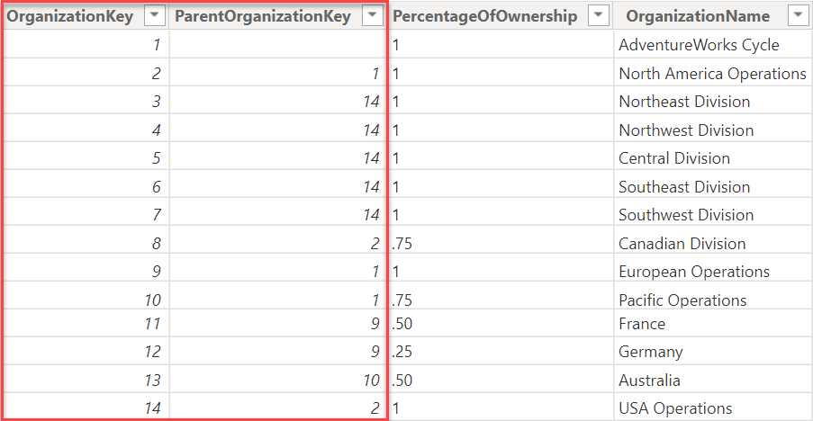
Hierarchia parent-child
Wyznaczona przez parę kluczy w tej samej tabeli.
Parent wskazuje element nadrzędny.

Slide 97
Hierarchia parent-child
Należy zidentyfikować na jakiej głębokości leży dany element (funkcja PATH, następnie PATHLENGTH).
Następnie tworzymy kolumny kalkulowane dla każdego poziomu hierarchii (funkcja PATHITEM).
Nazwę elementu z danego poziomu uzyskamy wykorzystując LOOKUPVALUE.
Hierarchia pokazuje nadmiarowe poziomy. Nie będzie na nich wartości. Należy odpowiednio zdefiniować miarę aby pokazywała wartość tylko na potrzebnych poziomach.

Slide 98
Grupy kalkulacyjne
Element modelu pozwalający uniknąć nadmiarowych definicji miar.
Załóżmy że miary Sprzedaż, Koszt, Marża, Ilość należy pokazać jako wartość za okres, MTD, YTD – daje to 12 miar do zdefiniowania.
Grupa kalkulacyjna to szablon obliczeń, do którego wstawiana jest referencja do dynamicznie wybieranej miary.
Grupy kalkulacyjne są dostępne we wszystkich poziomach licencji.
Do zdefiniowania grupy kalkulacyjnej wymagany jest Tabular Editor.

Slide 99
Grupa kalkulacyjna - właściwości
Precedence – priorytet grupy. Wyższa wartość oznacza, że dana grupa jest obliczana jako pierwsza.
Ordinal – określa kolejność sortowania elementów grupy.

Slide 100
Grupa kalkulacyjna - definicja
Dodaj grupę kalkulacyjną.
Dodaj elementy do grupy kalkulacyjnej.
W definicji elementu funkcja SELECTEDMEASURE() oznacza miejsce gdzie zostanie wstawiona referencja do używanej miary.
Każdy element grupy kalkulacyjnej może mieć własny ciąg formatowania.
ISSELECTEDMEASURE – sprawdza czy miara z listy w parametrach jest wybrana w kontekście.
SELECTEDMEASURENAME() – zwraca nazwę miary, dla której obliczany jest element grupy.

Slide 101
Zabezpieczenia – Row Level Security
Rola – zestaw zdefiniowanych uprawnień.
Rola zawiera filtry, wyrażenia logiczne określające widoczność wierszy w tabelach.
W Power BI Desktop można
Zdefiniować role i ich filtry
Przetestować działanie roli (obowiązkowo!)
Członków roli określa się w usłudze.
Zabezpieczenia NIE DZIAŁAJĄ w Desktop. Są aktywne w USŁUDZE.

Slide 102
Role statyczne
Filtry odnoszą się do konkretnych wartości kolumny w tabeli.
[Country] = ”Germany”
Może istnieć konieczność dodania kolumny do modelu, która ułatwi definiowanie ról.

Slide 103
Role dynamiczne
W wyrażeniu filtra roli można zidentyfikować bieżącego użytkownika:
USERNAME()
USERPRINCIPALNAME()

Slide 104
Zabezpieczenia na poziomie obiektów - OLS
OLS – Object Level Security.
Aktywne tylko w usłudze (jak RLS).
Najpierw należy utworzyć role zabezpieczeń w Desktop.
Następnie ustawić opcje OLS poprzez Tabular Editor.
Właściwośc tabeli → Object Level Security
None – brak dostępu do obiektu
Read – obiekt dostępny
Można łączyć w jednej roli OLS i RLS.
Power BI blokuje wykorzystanie OLS i RLS z osobnych ról.

Slide 105
Zabezpieczenia – o czym trzeba pamiętać?
Zabezpieczenia działają dla użytkowników Viewer obszaru roboczego oraz dla użytkowników z uprawnieniami Read Only lub Read and Build na zestawie danych.
RLS i OLS są dostępne dla typów połączeń: Import, DirectQuery, Composite (mixed).
Zakazując dostępu (OLS) do tabeli przerywany jest łańcuch relacji.
Grupy kalkulacyjne nie wspierają OLS i RLS.
Gdy użytkownik należy do kilku ról – ich filtry są sumowane!
Dobra praktyka: użytkownik powinien należeć do jednej roli.

Slide 106
Optymalizacja – rozmiar modelu
Usuń wszelkie niepotrzebne kolumny
Klucz główny w tabeli miar, nieużywany w relacjach
Kolumny audytowe (Zmodyfikował, Czas modyfikacji itp.)
Etapowe obliczenia (skonsoliduj formułę w jednej kolumnie)
Nie importuj wszystkich wierszy
Ograniczenie danych tylko do wybranej liczby ostatnich okresów (np. rok bieżący i poprzedni)

Slide 107
Optymalizacja – rozmiar modelu
Użyj agregacji
Np. użytkownicy raportów nie potrzebują danych szczegółowych, wystarczą wartości miesięczne.
Wyłącz automatyczne tabele kalendarza
Są tworzone dla wszystkich dat w modelu.
Własna tabela kalendarza może zawierać inne, dodatkowe atrybuty.

Slide 108
Optymalizacja – rozmiar modelu
Nie twórz własnych tabel słownikowych
Silnik Vertipaq i tak robi to w tle.
Wymiary zdegenerowane nie stanowią problemu w trybie Import.
Przyjrzyj się typom danych
Zwykle efekty będą niewielkie, ale warto spojrzeć.

Slide 109
Dobre rady
Poznaj dobrze możliwości Power BI.
Szczególnie – opcje i funkcje usługi dostępne na poszczególnych poziomach uprawnień.
Przyda się również wiedza na temat ustawień administracyjnych – jest tam wiele ustawień określających co mogą robić użytkownicy.
Poznaj fizyczne obiekty i funkcje modelu danych – agregacje, partycje, odświeżanie przyrostowe, tabele hybrydowe.
SQL to podstawa! Ale nie daj się pożreć przez relacyjną mgłę ☺

